Slide 1

<UI 화면 설계서>
워드 클라우드 모델링 패키지
- SNS와 이커머스의 상품 노출도 비교분석-
ver 1.0
빅데이터 분석 기반 AI 커머스 서비스 개발자 양성과정
2팀 - 코스모스
이호제, 곽태욱, 고정원, 이성우, 정지연

Slide 2
변경 이력 관리
변경 이력
No. | 변경 내역 | 작성 |  | 검토
 |  | 일자 | 작성자 | 일자 | 담당자
1 | 초안 작성(ver 0.1) | 2022.09.20 | 고정원 | 2022.10.05 | 이진영 강사
2 | 최종본 검토(ver 1.0) | 2022.09.21 | 이호제 | 2022.10.05 | 이진영 강사

Slide 3
Contents
1 데이터 수집
1.1 sns 데이터 수집
1.2 쇼핑몰 데이터 수집
2 데이터 정제
3 데이터 저장
예외 처리
4.1 메뉴 선택
4.2 기타 예외 처리
Notes:
1 데이터 수집
1.1 sns 데이터 수집
1.2 쇼핑몰 데이터 수집
2 데이터 정제
3 데이터 저장
4 예외 처리
4.1 메뉴 선택
4.2 기타 예외 처리

Slide 4
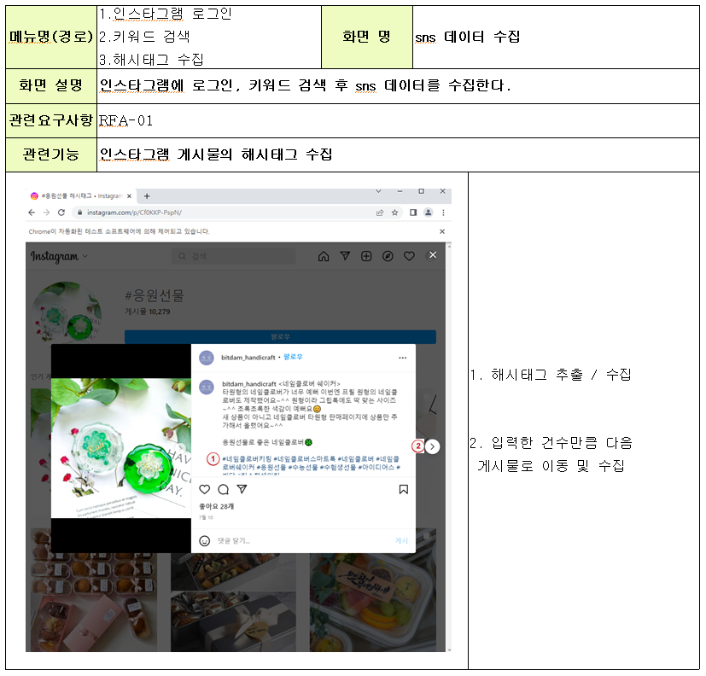
기본 사항
1

Slide 5
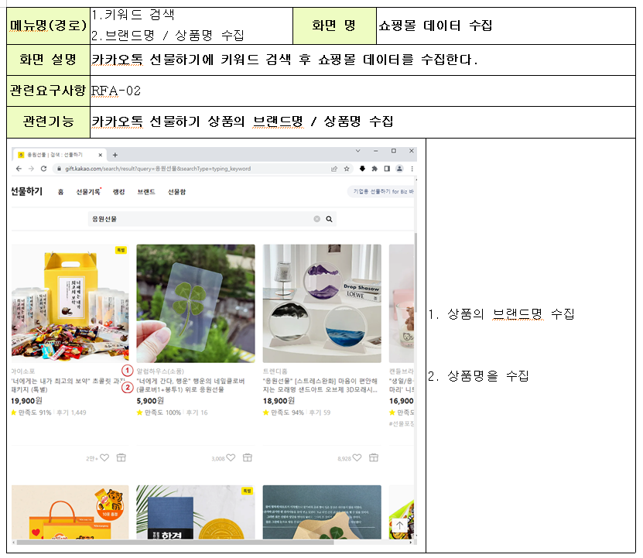
기본 사항
1

Slide 6
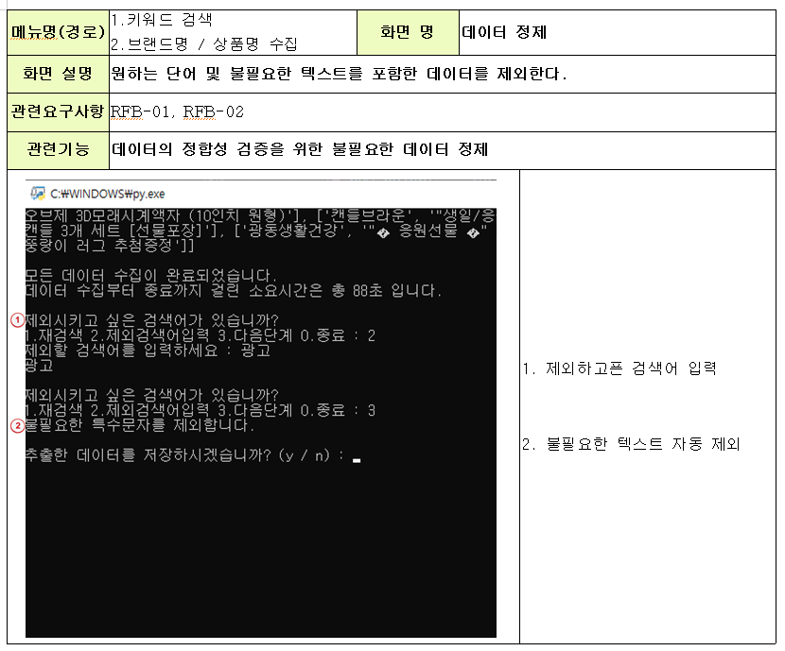
기본 사항
1

Slide 7
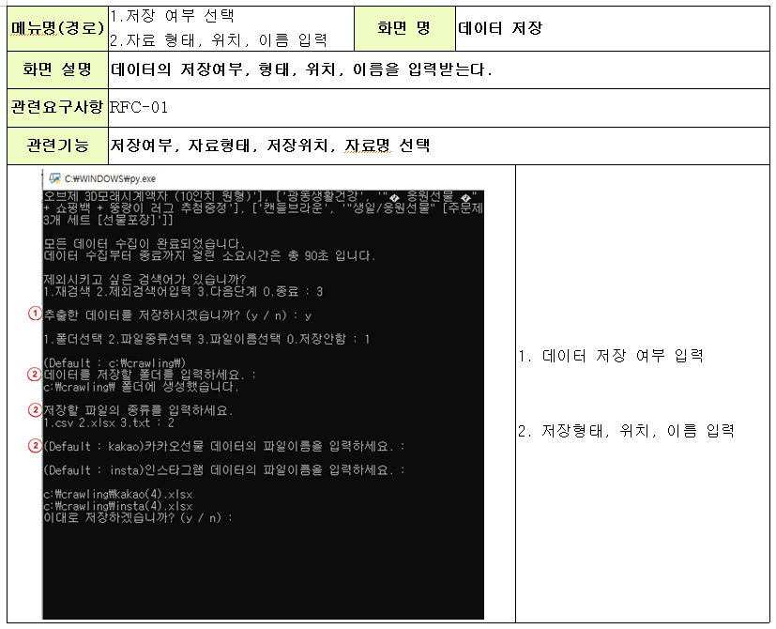
기본 사항
1

Slide 8
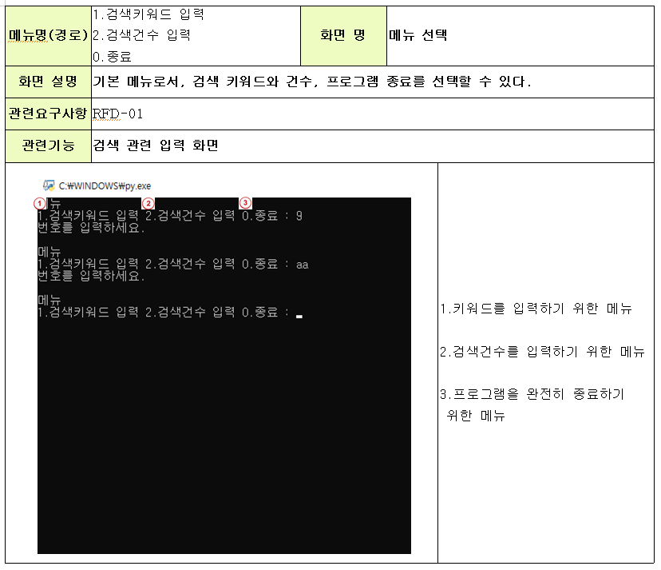
기본 사항
1

Slide 9
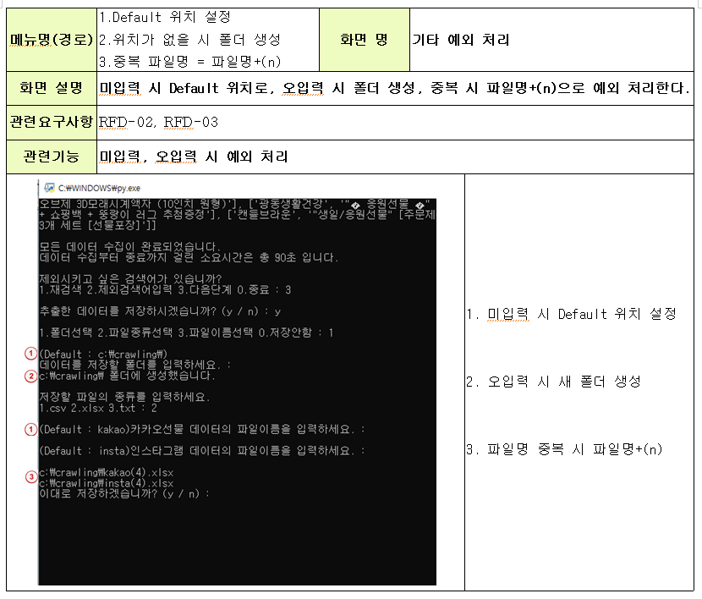
기본 사항
1

Slide 10


Slide 11
Thank You!

